Slide 1
PERTEMUAN I

Slide 2
Kreativitas
Proses mental yang melibatkan pemunculan gagasan atau konsep baru, atau hubungan baru antara gagasan dan konsep yang sudah ada

Slide 3
STRATEGI MEDIA
Strategi media menggambarkan bagaimana pengiklan mencapai tujuan media yang telah ditetapkan. Strategi tersebut mencerminkan kegiatan spesifik yang diambil terhadap media:
Media mana yang akan digunakan,
Seberapa sering media tersebut digunakan:
Berapa banyak setiap media tersebut akan digunakan;
Kapan media tersebut digunakan.

Slide 4
Strategi Periklanan
Strategi periklanan adalah cara pengiklan menggabungkan komponen creative mix. Komponen-komponen tersebut adalah:
Konsep produk
Target audiens
Media komunikasi dan
Pesan iklan.

Slide 5
STRATEGI KREATIF MEDIA
LANGKAH, KEBIJAKAN DAN CARA UNTUK MENCAPAI TUJUAN MEDIA YANG TELAH DITETAPKAN UNTUK PERIKLANAN

Slide 6
PROSES PERIKLANAN
Tujuan BERIKLAN adalah mencoba untuk menggerakkan konsumen dari :
Point A
Point B
Apa yang di benak
prospek kita hari ini
Apa yang ingin kita harapkan
mereka pikir pada 1, 2 atau 3
Tahun yang akan datang

Slide 7
Sifat media dan pesan
Penetapan penting dalam strategi media adalah sifat dari media itu sendiri.
Beberapa media memberikan lebih baik kepada beberapa jenis pesan atau pendekatan kreatif daripada media yang lainnya

Slide 8
AMBIENT MEDIA
Ambient media merupakan salah satu bentuk new media dalam beriklan.
Ambient media memiliki cara bertutur yang berbeda dengan iklan konvensional.
Ambient media merupakan salah satu strategi beriklan yang tujuan utamanya adalah untuk membangkitkan feeling dan mood konsumen agar merasa nyaman dan suka ketika berinteraksi dengan produk atau layanan yang ditawarkan oleh produsen.
Dalam perkembangannya ambient media menjadi sebuah kegiatan below the line yang terintegrasi dengan media. Ambient media juga bisa disebut sebagai media lingkungan (Lwin dan Aitchison:2002).
Banyak perusahaan-perusahaan besar meraih sukses dengan teknik periklanan ini. Hal ini sudah dibuktikan oleh beberapa perusahaan besar seperti McD dan Axe.
Semangat yang dibawa oleh ambient media adalah memberikan pengalaman yang tidak terlupakan (memorable experience) kepada konsumen.
Ambient media: “It works for two simple reasons-it gets people's attention and provokes an emotional response”. (Syamsul Bahri, 2007)
Pada umumnya ambient media berusaha menggugah emosi khalayak sasaran dengan cara mengangkat ide lucu (visual pun), horor, hal-hal yang menjijikan, atau bentuk ekspresi dan emosional lainnya.
Ambient media merupakan perpaduan berbagai bentuk elemen estetik; fotografi, ilustrasi, desain grafis,happening art, seni instalasi, patung, tata cahaya, dan komponen seni lainnya.

Slide 9
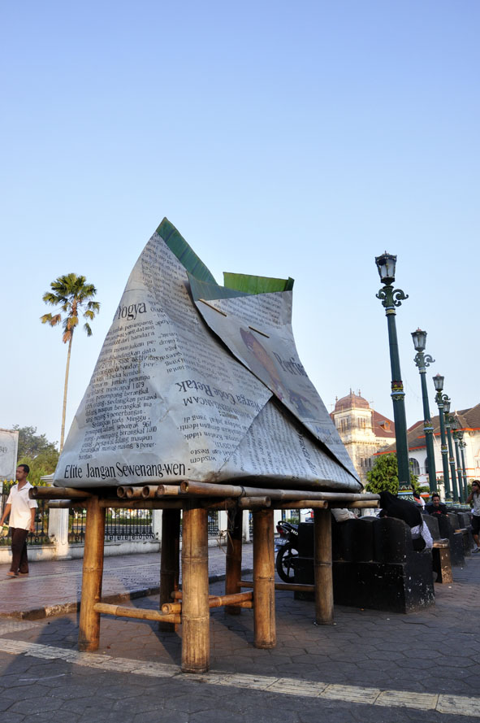
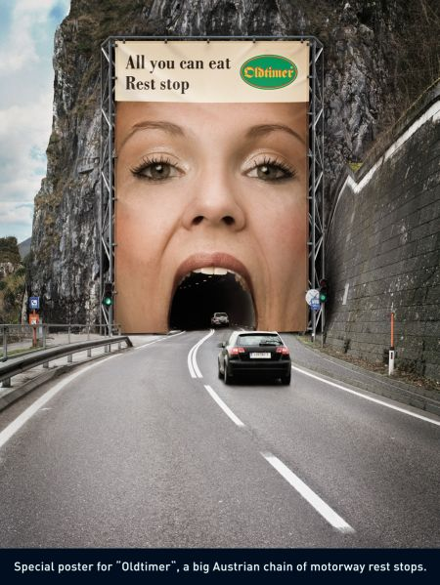
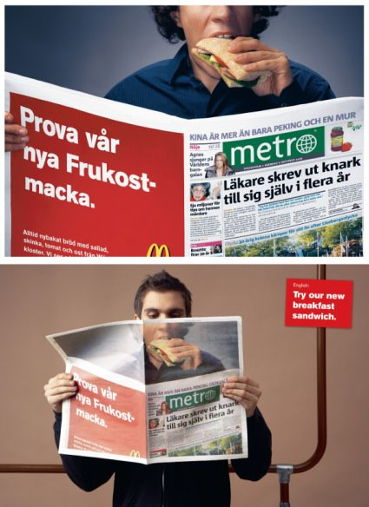
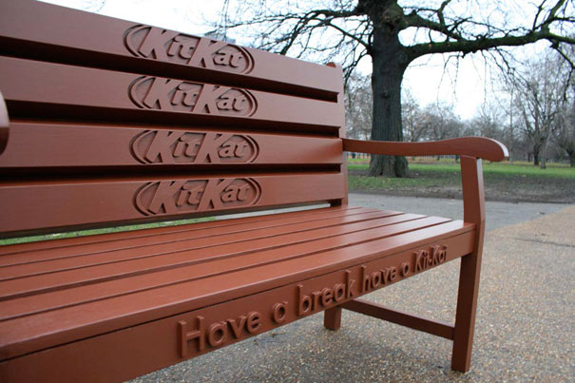
CONTOH AMBIENT MEDIA

Slide 10
TUGAS
2 BUAH MATERI KREATIF IKLAN DI MEDIA CETAK (KORAN DAN MAJALAH)
2 BUAH FOTO MATERI KREATIF IKLAN DI MEDIA BILLBOARD (BELOW THE LINE) DI JALAN JAKARTA (SEBUTKAN NAMA JALAN DAN LOKASINYA)
2 BUAH FOTO MATERI KREATIF IKLAN BERBENTUK AMBIENT MEDIA
TUGAS DIKUMPULKAN DAN DIJILID MINGGU DEPAN

